Slide 1
§ 4. 第一型曲面积分（对面积的曲面积分）
1.第一型曲面积分的概念
前面已经介绍了两类曲线积分，对第一类曲线积分
其物理背景是曲线型构件的质量，在此质量问题中若把曲线改为空间曲面，线密度改为面密度，小段曲线的弧长改为小块曲面的面积，相应地得和式极限：
空间曲面构件的质量
抽象概括得到对面积的曲面积分的概念.

Slide 2
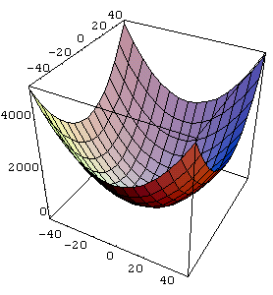
第一型曲面积分应用实例 若曲面S是光滑的，它的面密度 为连续函数，求它的质量。
所谓曲面光滑即曲面上各点处都有切平面,且当点在曲面上连续移动时,切平面也连续转动.
求出的法方向非零
法方向连续的变换

Slide 3
所谓曲面光滑即指上面的偏导函数都是连续的，且 。

Slide 5

物理背景：面密度为 f ( x , y , z ) 的曲面块的质量
存在性
第一型曲面积分存在的充分条件：
S是分片光滑曲面，f(x,y,z)在S上连续。

Slide 6
第一型曲面积分的性质：
线性性

Slide 7
第一型曲面积分的性质：
可加性

Slide 8
设曲面S是对称于xoy （或yoz ，或 zox ）坐标面
若 f（x , y , z ) 关于z（或 x ，或 y ）是奇函数
若 f（x , y , z ) 关于z（或 x ，或 y ）是偶函数
其中 是 位于对称坐标面一侧的部分

Slide 9
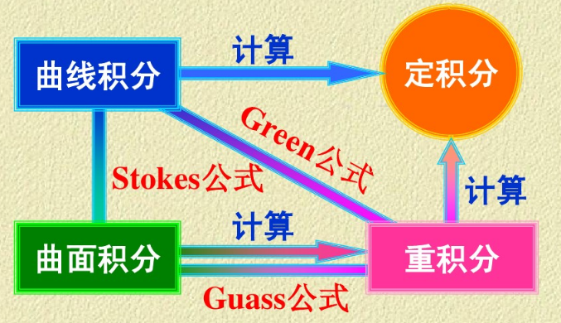

对面积的曲面积分的计算
曲面积分
二重积分

Slide 10
z
n
dS
S
M
•
ΔS
0
y
x
dσ
D_{xy}

Slide 11
(1)S：z=z(x, y), (x, y)∈D_{xy}
假定 z(x, y) ∈C¹(D_{xy}), f (x, y, z) ∈C(S)
z
n
dS
n
dS
z
M
M
γ
dS
•
•
n
S
ΔS
ΔS
•
0
y
dσ
x
dσ
dσ
D_{xy}

Slide 12
有 或
因为
所以
故

Slide 13
于是当
S：z=z(x, y), (x, y)∈D_{xy}

Slide 15
2.第一型曲面积分的计算

Slide 16
2.第一型曲面积分的计算

Slide 19
2.第一型曲面积分的计算

Slide 20
2.第一型曲面积分的计算

Slide 21
把对面积的曲面积分化为二重积分
简述为：一代、二换、三投影
代：将曲面的方程代入被积函数
换：换面积元
投影：将曲面投影到坐标面得投影区域

Slide 22
注：
（1）这里积分曲面的方程必须是单值显函数，否则
可利用可加性，分块计算，结果相加.
（2）把曲面投影到哪一个坐标面，取决于曲面方程
即方程的表达形式
（3）将曲面的方程代入被积函数的目的和意义是
把被积函数化为二元函数
（4）切记任何时候都要换面积元dS

Slide 23
例1. 计算
其中S为上半球面： ，
投影:
面积元

Slide 24
例1. 计算
其中S为上半球面： ，
常数

Slide 26
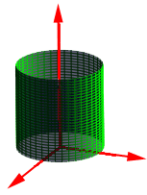
例2：
其中
为柱面
解（方法一）：
投影:
曲面方程:
（1）这里积分曲面的方程必须是单值显函数，否则
可利用可加性，分块计算，结果相加.
将曲面分成左右两张曲面，分别计算

Slide 28
面积元
（3）将曲面的方程
代入被积函数的目的
和意义是把被积函数
化为二元函数

Slide 30
解（方法二）：曲面的参数方程

Slide 32
旋转曲面

Slide 33
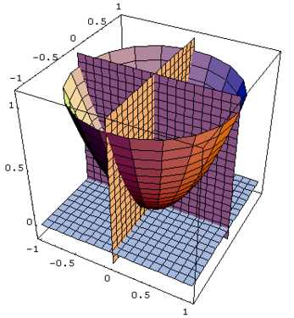
例3
解
依对称性知：

Slide 36
解

